Slide 1



المقابلة كأداة لجمع البيانات في البحث العلمي
دليل منهجي متكامل للتخطيط والتنفيذ والتحليل الكيفي لبيانات المقابلات البحثية

Slide 2


المحور الأول
المحور الأول
المقدمة والجوهر المنهجي
تُعد المقابلة إحدى أهم أدوات البحث النوعيQualitative Research) ) التي تتيح للباحث الغوص في أعماق الظاهرة وفهم السياقات والخبرات المباشرة للمبحوثين بمرونة ودقة عالية.

Slide 3




أهمية المقابلة الميدانية
بناء الثقة والتفاعل
المرونة والتكيُّف
العمق التحليلي
ملاحظة التعبيرات غير اللفظية ولغة الجسد، مما يساعد الباحث على تقييم مدى مصداقية وجدية إجابات المشارك.
إمكانية توضيح الأسئلة وتعديلها أثناء الحوار المباشر للحصول على استجابات دقيقة واكتشاف زوايا جديدة لم تكن متوقعة.
توفير معلومات كيفية غنية وتفصيلية تتجاوَز الأرقام وتفسر الأسباب والدوافع النفسية والاجتماعية الكامنة خلف السلوكيات.

Slide 4
تصنيف أنواع المقابلات العلمية
نوع المقابلة | درجة الهيكلة والتخطيط | المرونة في إدارة الحوار | الاستخدام المنهجي الأمثل
المقننة (Structured) | أسئلة ثابته ومحددة )عالية جداً) | التزام دقيق بالدليل )منخفضة) | الأبحاث الكمية والمقارنات المباشرة
شبه المقننة (Semi-Structured) | محاور رئيسية مرنة ) متوسطة) | تتيح أسئلة تعمقية )عالية) | الأبحاث النوعية والدراسات الميدانية الأكثر شيوعاً
غير المقننة (Unstructured) | حوار حُر وبدون هيكل ) مفتوحة) | مرونة مطلقة للطرفين | الدراسات الأثنوغرافية والنظرية المجذرة (Grounded Theory)

Slide 5

المقابلة الفردية ومجموعات التركيز
مجموعات التركيز (Focus Groups)
المقابلة الفردية (Individual Interview)
تعتمد على استثارة التفاعل الجمعي وتوليد أفكار متنوّعة بين 6 إلى 10 مشاركين. توفر وقتاً وتكشف عن مساحات التوافق والاختلاف بين آراء المجموعة.
تتيح تعمقاً فردياً عالياً وتعد الخيار الأمثل للموضوعات الحساسة والشخصية. تضمن استقلالية رأي المشارك دون التأثر بآراء أو ضغوط المجموعة المحيطة.

Slide 6




مراحل إجراء المقابلة البحثية
4. التفريغ والتحليل
2. التجريب الميداني
تحويل الصوت لنصوص، والترميز المفهومي وتحليل استجابات المشاركين.
إجراء مقابلة استطلاعية (Pilot Study) لاختبار الأسئلة وتقدير الوقت المطلوب.
3. التنفيذ الميداني
1. التخطيط والإعداد
بناء الألفة، إدارة الحوار وتسجيل المقابلة بعد الموافقة الأخلاقية.
تحديد الأهداف، اختيار العينة الممثلة، وتصميم دليل المقابلة المبدئي.

Slide 7
تصميم دليل المقابلة العلمي
الأسئلة التمهيدية: البدء بأسئلة سهلة ومرحبة لكسر الجليد وبناء الثقة بين الباحث والمشاركين.
الأسئلة المحورية: التدرج نحو صلب موضوع البحث والتركيز على الإجابة المباشرة لأهداف الدراسة.
الأسئلة التعمقية (Probing): استخدام أسئلة المتابعة للتوضيح وتفكيك المعاني المبهمة والغموض.
الأسئلة الختامية: تلخيص النقاط وإعطاء الفرصة للمشارك لإضافة أي معلومات أو ملاحظات لم تُذكر.

Slide 8


مهارات الباحث أثناء المقابلة
كفاءة الباحث محرك نجاح المقابلة
يتطلب النجاح الميداني مهارات عالية في التواصل الفعّال:
الاستماع النشط: إعطاء المشارك مساحة كاملة للتعبير دون مقاطعة.
الحيادية التامة: تجنب توجيه الإجابات أو إبداء الانطباعات الشخصية.
ملاحظة الإشارات: تدوبن الانفعالات ولغة الجسد بقة.

Slide 9

مؤشرات الأبحاث النوعية
التوازن المنهجي الأكثر اعتماداً
85%
تُظهر الممارسات البحثية الحديثة أن أكثر من 85% من الدراسات النوعية الميدانية تعتمد على المقابلات شبه المقننة (Semi-Structured Interviews).
يعود هذا التفضيل الواسع إلى قدرتها الفائقة على الجمع بين الهيكلية المنهجية الموجهة والمرونة الاستكشافية التي تضمن دقة وعمق البيانات الكيفية.
نسبة استخدام المقابلات شبه المقننة

Slide 10
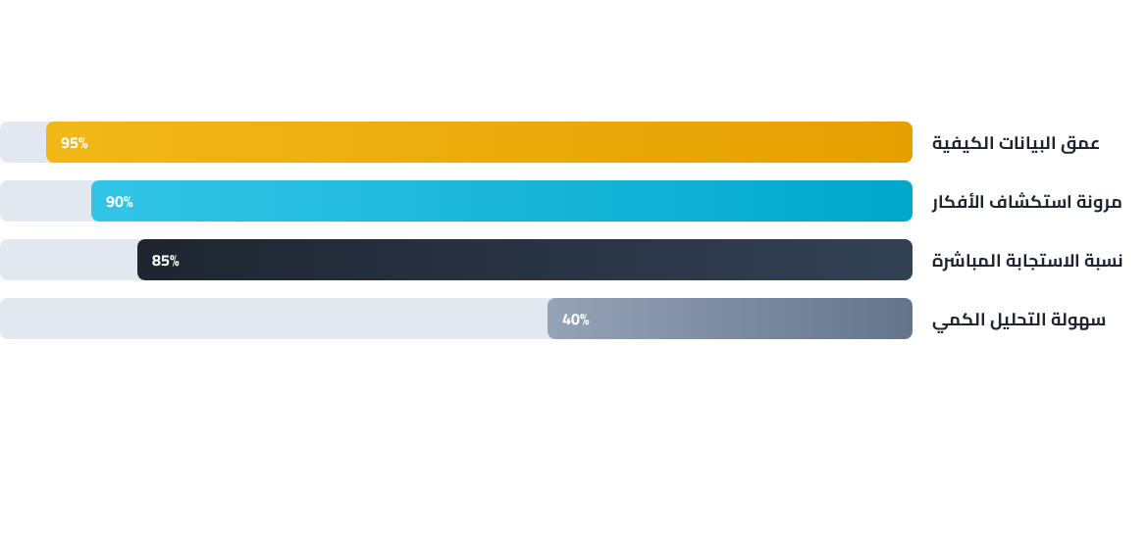
مقارنة المقابلة بالأدوات الأخرى

Slide 11




الأخلاقيات الحاكمة للمقابلة
حماية التسجيلات
سرية هوية المبحوث
الموافقة المستنيرة
تخزين التسجيلات الصوتية والنصوص المفرغة في وسائط أمان مشفرة، وإتلاف الملفات الخام بعد انتهاء فترة حفظ البيانات البحثية.
تشفير الأسماء والبيانات الشخصية واستخدام رموز مستعارة للضمان المطلق لعدم كشف الهوية عند نشر الدراسة.
إطلاع المشارك بشكل واضح على أهداف البحث، وطبيعة استخدام البيانات، وتأكيد حقه الكامل في الانسحاب في أي وقت.

Slide 12

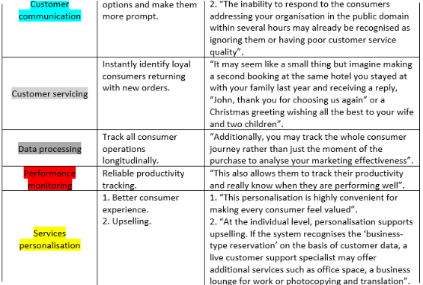
تفريغ وترميز المقابلات
التفريغ النصي ( :(Transcriptionتحويل التسجيلات الصوتية إلى نصوص مكتوبة بدقة وحرفية عالية.
الترميز الموضوعي (Thematic Coding): تقسيم النصوص إلى رموز وتصنيفات فرعية ورئيسية.
استخلاص النماذج: ربط المحاور ببعضها لبناء النموذج الفكري والإجابة عن تساؤلات البحث.

Slide 13


هل لديك أي استفسارات؟
يسعدنا دائماً تقديم الدعم الإحصائي والمنهجي الكامل لكافة أبحاثكم ودراساتكم العلمية الكيفية والكمية.

Slide 14


Image Sources
https://pointconsultancy.com/wp-content/uploads/2026/07/One-to-One-In-Depth-Interview-for-Market-Research.webp
Source: pointconsultancy.com
https://15writers.com/wp-content/uploads/2019/10/Table-1-Key-Benefits-of-AI-Implementation-at-Hospitality-Industry-Organisations.png
Source: 15writers.com

